Slide 1
2020年H2工作述职报告
姓名
部门
岗位
花啸
京东集团-京东零售-技术与数据中台-数据基础平台部-数据服务研发部

Slide 2

01
【个人简介】
目录
02
【工作业绩】
京东
述职目录
03
【存在问题】
04
【工作规划】

Slide 3

个人介绍
2020年，我在数据服务研发部主要负责了JdNosql上公有云；离职系统对接、sre保障及运维自动化流程完善；OPA权限系统HA架构、同步策略调研。
通过对越来越多的项目的参与和研发，驱动了我个人不断的学习和思考，同时也掌握了容器虚拟化技术的理论和实践知识。

Slide 4

工作职责
离职系统对接
对接JSM系统完成
对接UGDAP系统完成
JdNosql上公有云
主导并完成JdNosql上公有云一期，完成客户集群功能交付。
03
04
01
02
OPA权限系统HA架构、同步策略调研
OPA权限系统同步策略调研完成
HA架构设计完成
sre保障及运维自动化流程
构建hbase自动分组流窜
支持运维日常操作

Slide 5
JdNosql上公有云
目标
难点
方案
面向多租户
商业化赋能项目
跨vpc网络访问困难
采用基于基础网络服务的网络模型
用户集群与管理系统在不同vpc，
管控困难。
采用基于INET网络机制，实现管理系统和用户集群vpc打通。
多租户资源隔离困难
通过CMDB、ACL隔离租户资源
跨vpc带来的多租户管理困境。
通过CMDB子系统绑定父账号集群，通过高可用组及ACL权限控制实现网络隔离。
环境复杂，配置难管
定制化配置中心服务
异构机型，海量配置文件。
配置自动生成，服务自动发现。
弹性扩容能力
通过资源管理子系统实现弹性扩容
缺乏集群动态扩容能力。
自研资源管理系统，实现与资源交互与控制。

Slide 6
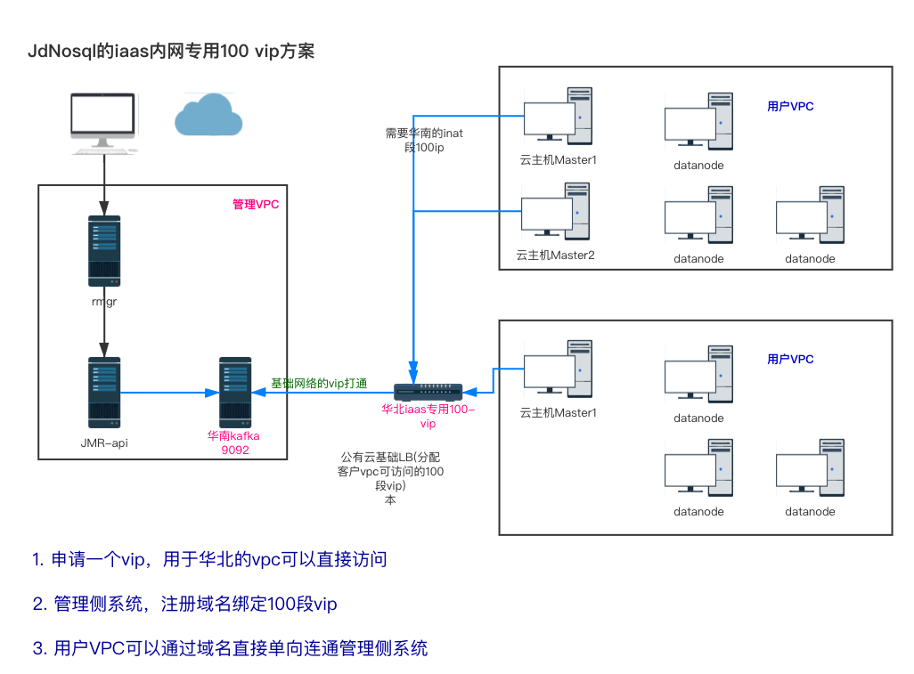
JdNosql上公有云
确定网络模型
确定BDP在云上的网络模型及落地方案，通过100段vip打通管理VPC和用户VPC
控制面和数据面分离，用户VPC可以单向连通管理VPC
解决问题
Salt命令自动拉取执行
Hbase系统管理

Slide 7
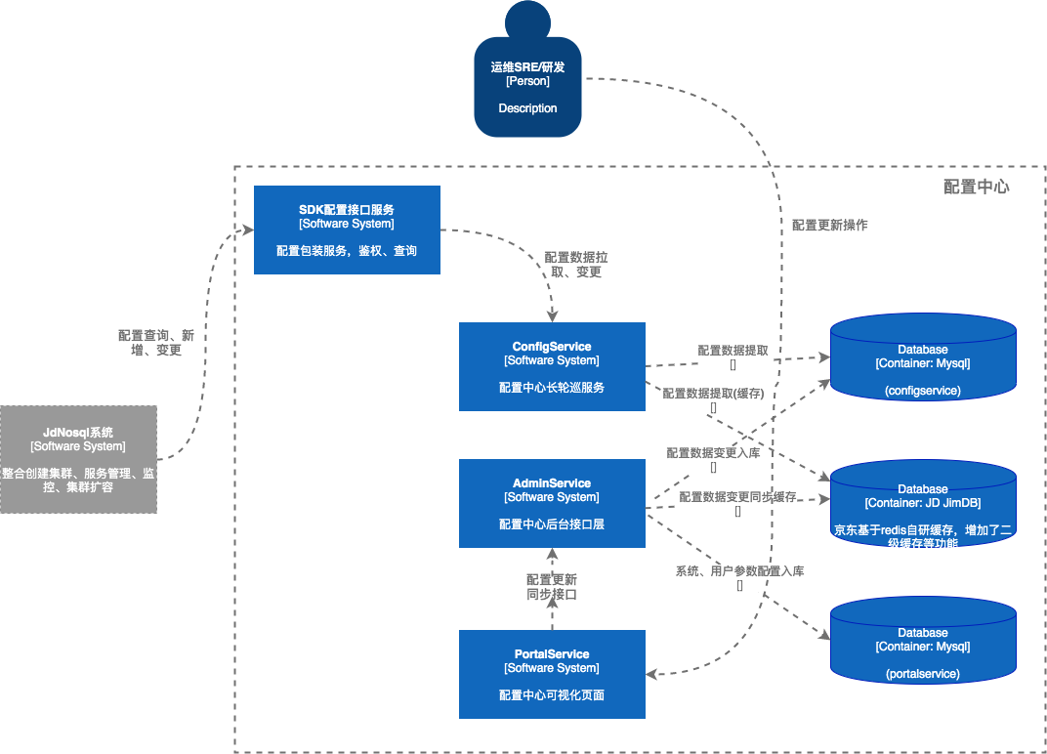
JdNosql上公有云
配置中心引入：
统一配置文件管理，自动同步，插件化实现，零业务侵入
应用
代理
本地配置文件
Apollo配置中心
已覆盖应用：
JdNosql公有云Hbase 100%集群

Slide 8
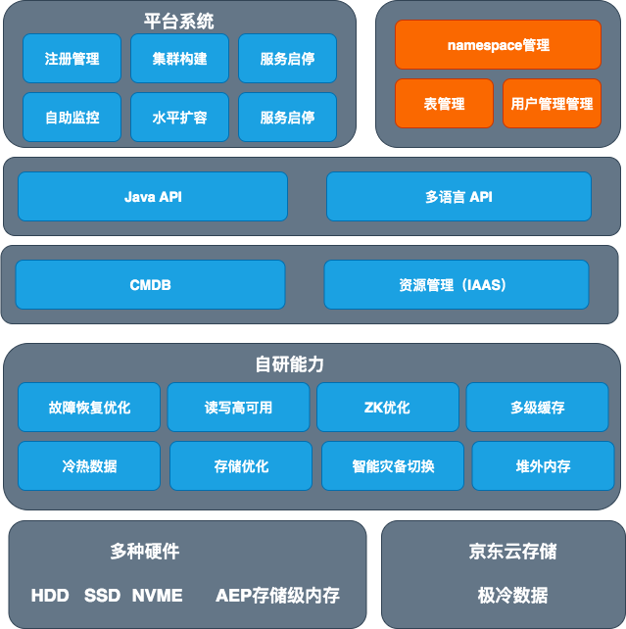
JdNosql上公有云
JdNosql架构
标准化产品接入
JdNosql做为运维操作系统，提供标准接入服务，各产品可以快速实现通用管理能力：集群构建、扩缩容、服务启停、状态检查、运行监控等
同时提供定制化服务能力，适配各产品特有功能
多云适配
JdNosql提供PAAS化能力，封装底层IAAS服务，屏蔽上层感知
已支持京东公有云适配及发布
基于此框架可实现物理机及其他三方云的适配

Slide 9

JdNosql上公有云
final
核心价值
BDP平台第一款成功上公有云的商业化产品，为其它BDP产品的对外赋能奠定了基础，沉淀最佳上云实践。
PaaS化解决方案，支持多环境横向扩展（ Hbase 、 Hadoop、Spark、ZK集群等）

Slide 10
sre保障及运维自动化流程
构建hbase自动分组流窜
Hadoop服务流程JMR迁移
sre运维保障
抽象需求，编排流程
搭建服务，保证可用性
测试先行，保证子流程健壮
Hadoop服务换包流程抽象落地
Hadoop服务状态检查状态实现
巡检系统支持（小米监控callback机制）
北汽项目支持（conductor前后端部署）
JSM系统支持（鲲鹏配置文件存储服务部署）
下线机器服务排查及停止

Slide 11
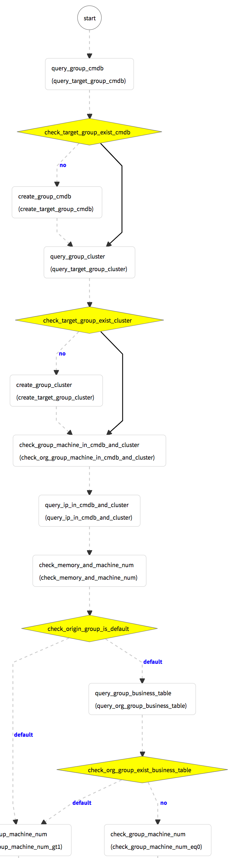
Hbase分组移动自动化
方案：
编排流程
设计系统
调度
JMR
CMDB
流程
流程编排
收益：
高质量完成，避免失误
高效实现，效率提升300%
规范引入，反向赋能
配置
Jdapollo
任务服务
底层服务
HBase Api

Slide 12
对接离职系统
负责人缺失
A
作业无人维护、队列权限无负责人
The Pain
B
没有统一权限汇总入口
各产品线业务不同，交接项不同，没有统一的管控入口。

Slide 13
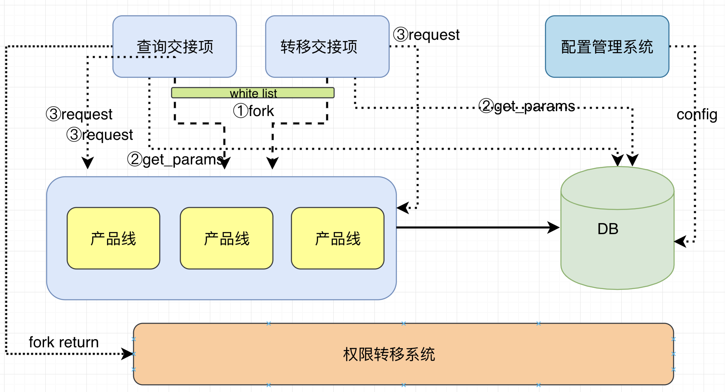
对接离职系统
架构抽象
动态配置，全配置化管理
异步操作，全自动化流程

Slide 14
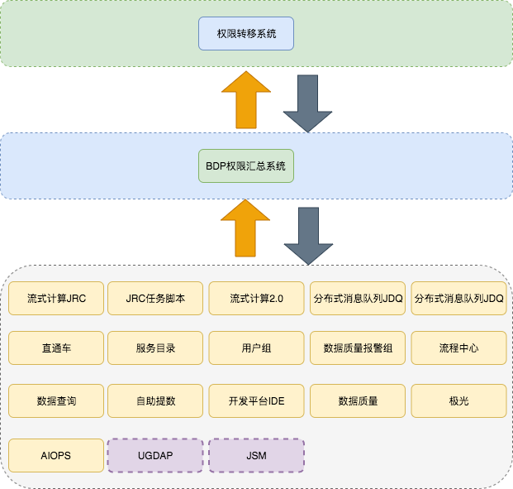
对接离职系统
持续支撑
已整合bdp下属所有子产品线交接业务，目前已整合18个产品线（16个已上线，2个待上线）

Slide 15
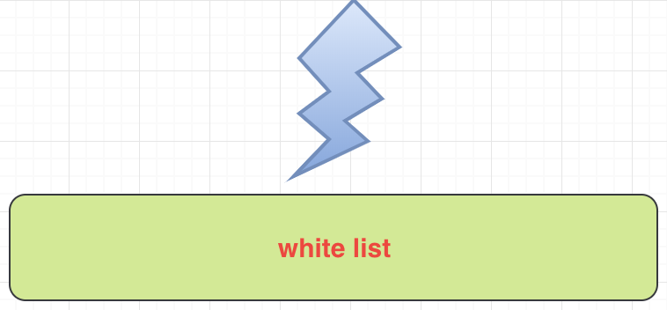
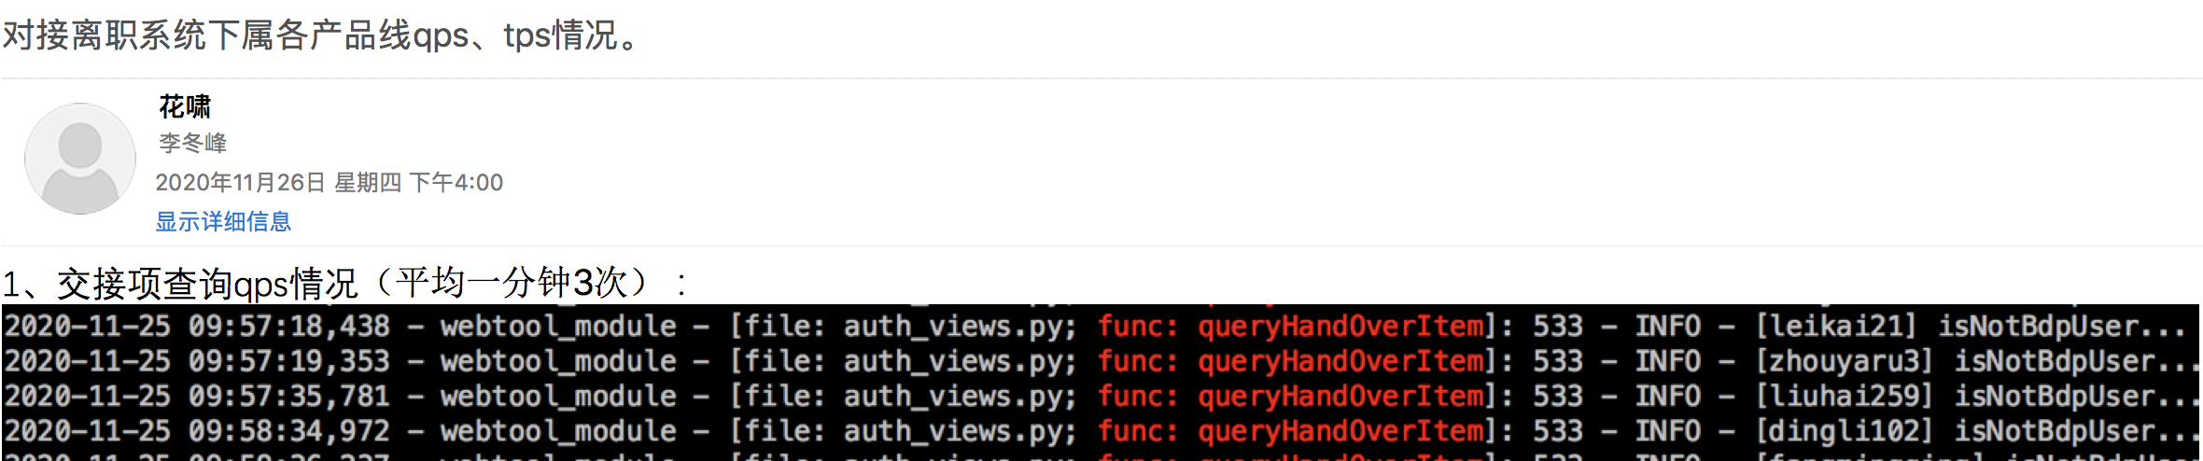
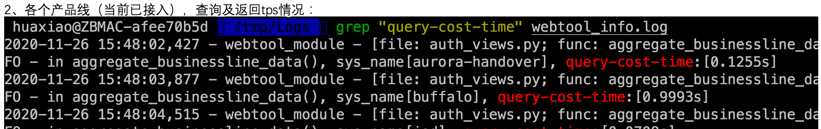

对接离职系统
持续优化
qps、tps统计
通过白名单机制保护下游产品线
核心价值
统一权限交接入口
整合bdp下属所有子产品线交接业务，目前已整合18个产品线
简化了bdp离职人员交接流程
异动能力支持

Slide 16
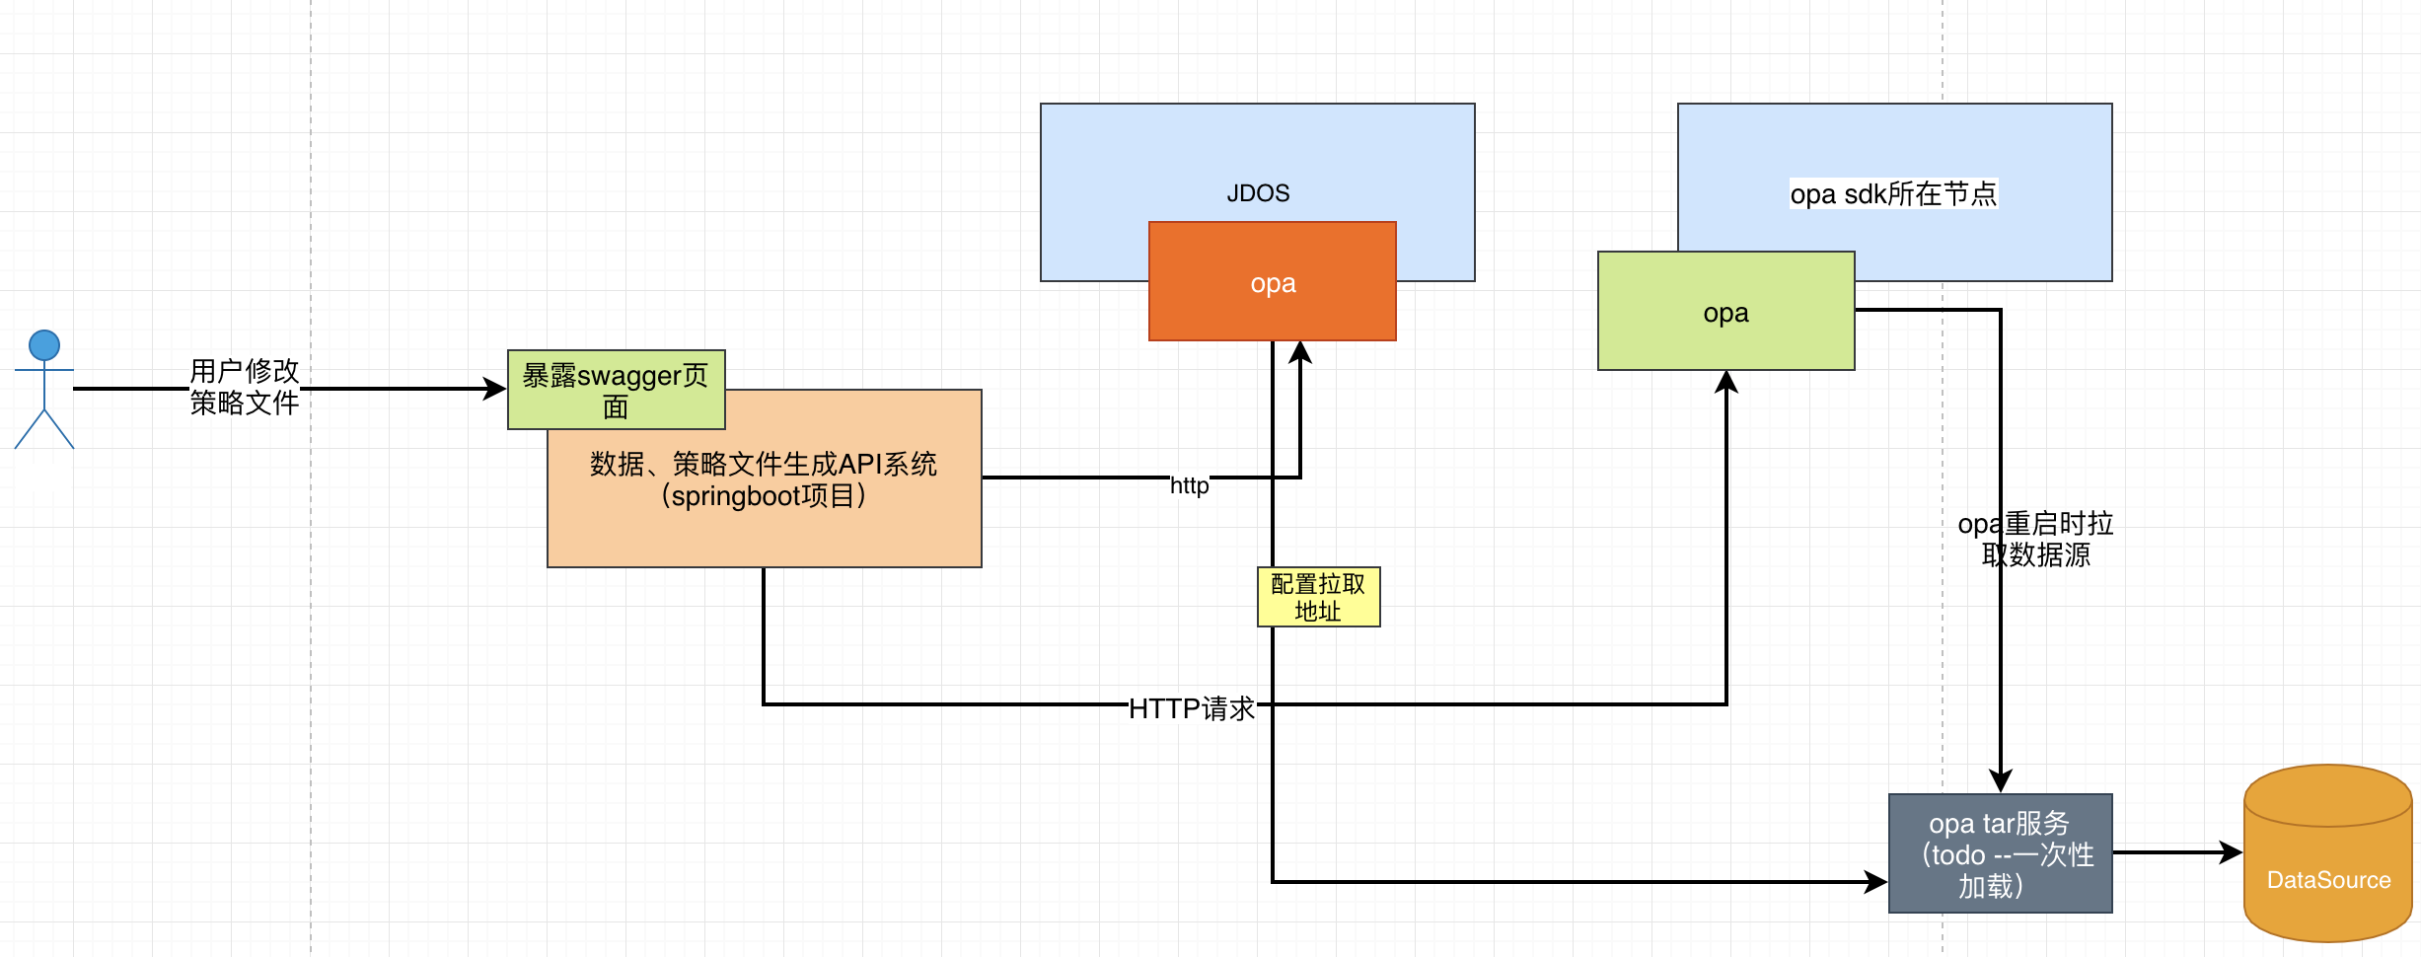
OPA权限架构调研
同步策略调研
同步策略方案调研&制定
待生产实现及落地

Slide 17
OPA权限架构调研
同步策略调研
同步策略方案调研&制定
待生产实现及落地

Slide 18
问题反思
JdNosql一期问题
项目风险暴露
跟进问题能力需要提升
KPI达成意识
思考=>进步
自我驱动力待提升

Slide 19
述职要求
三、个人影响力（1min）
维度 | 可选指标
人才引进 | 面试人数 15+ 内推人数 入职人数 0
影响力 | 内外部技术分享次数 1 内外部技术培训次数 1 （可选）徽章数量 1 （可选）价值观得分
人才培养 | 老带新
*其他指标可自行添加

Slide 20
2021 Q1工作规划
JdNosql上公有云
二期建设
对外赋能。
Hbase运维平台建设
落地实施。
持续扩展。

Slide 21
感谢您的时间。
Thanks.

